Slide 1
Sansan API パートナープログラム 説明資料
2017.02.21

Slide 2
Sansan のご紹介

Slide 3

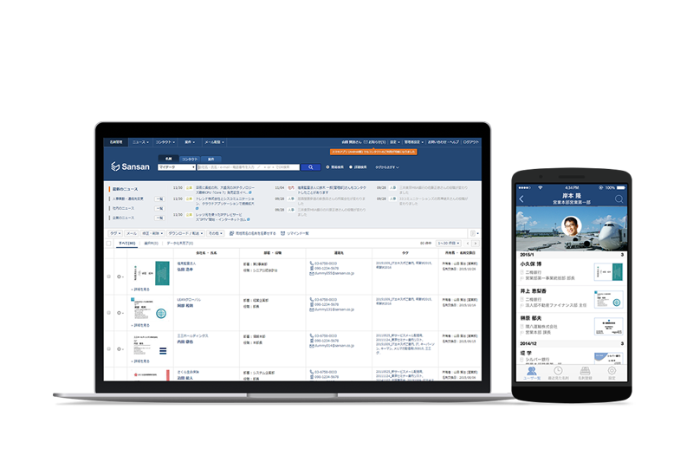
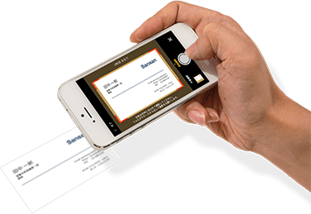
Sansanのサービス
名刺を企業の資産に変える
Group / Sales / Professional プラン
スマートフォン専用プラン
Groupプランは名刺管理・共有の基本機能を提供。Salesプラン営業支援の機能を、Professionalプランはセキュリティレベルを柔軟にコントロールする機能を追加。いずれもマルチデバイスでお使い頂けます。
機能を抑え、名刺管理・共有に特化したシンプルなプラン。初期費用無料で始められ、その後も名刺枚数に応じたストレージ課金でリーズナブルにご利用頂けます。

Slide 4


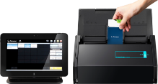

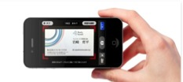
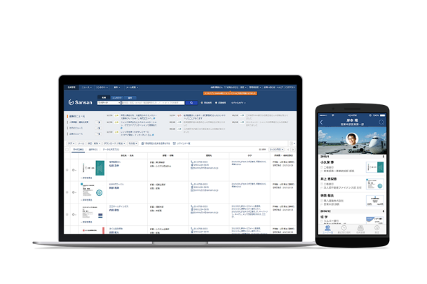

Sansanの仕組み
お客様
②データ送信
①名刺をスキャン
③OCR処理＆オペレーター入力
インターネット
入力 サービス
OCRとオペレーターによる多重入力
⑤アプリケーションで活用
④データベース化
名刺の検索・閲覧・編集
クラウド サービス
Database
テキストデータ
画像データ

Slide 5





































5,500社を超える導入（Sansan）
大手保険会社、政府系金融機関の導入実績あり
Notes:
Sansanは大手からベンチャーまで2000社以上に導入いただき、近年では徳島県庁など自治体の利用も広がっています。

Slide 6

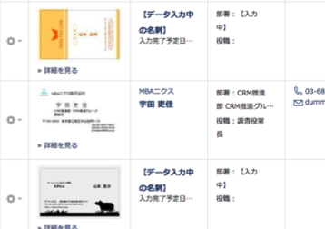
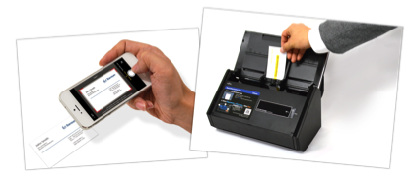
名刺のこれまでとこれから
現在
名刺が紙だけで 管理される世界
名刺が データ化される世界
名刺データを自由に 活用できる世界
？
管理が煩雑でその後情報が活用されない
検索・共有等が可能になり便利さを体感
誰も 想像できていない
オープン化へ

Slide 7
オープン化とパートナープログラム

Slide 8

APIの解放
配送
サービス
IP電話
GPS
サービス
SFA
CRM
MA
BI
ご利用のSansanにある名刺データをAPI経由で取得することが可能になりました。Sansan上にある名刺を元にした人脈データにアクセスできるだけでなく、 営業を強くするさまざまな情報を「必要な時に」「必要な粒度で」 取り出すことができます。

Slide 9


















ジョイントによりビジネスを加速
Sansanは多くの企業に採用されている、製品・サービスを持つ企業と パートナーシップを結びました。

Slide 10
提供形態と利用条件
提供形態
REST API（WEB API）
提供条件
APIのご利用にはSansanのご導入が必要です
商用利用か自己利用かでプロセスが異なります（次頁参照）
APIのご利用は商用、自己利用に関わらず無償です

Slide 11
「自己利用」及び「商用利用」の定義
自己利用
個人・法人内での活用に閉じたSansan連携
Sansan APIを利用して「Sansan → 自社基幹システム」にて名刺データを取得して活用している
クライアントに依頼されて「Sansan → 別サービス」にて名刺データを参照するソフトウェアを実装したが、このソフトウェアの権利はクライアントにある（この場合、クライアントの自己利用に相当）
商用利用
体外的に利益を得ようとする目的でのSansan連携
自社サービスの拡販を目的にSansanと連携し、それを公にPRしたい
クライアントに依頼されて「Sansan API → 別サービス」にて名刺データを参照するソフトウェアを実装したが、このソフトウェアの権利をクライアントから買取り、SI受注のフックとして活用したい

Slide 12
API利用チャート
APIを利用したい
NO
Sansanを利用中
YES
Developer’s Guideをダウンロードして
利用方法を確認
Sansanを導入
APIパートナー
契約を締結
NO
用途が
自己利用
YES
APIの利用を開始

Slide 13
API利用までの流れ（含む商用利用時）
以降の手順は商用利用時に必要 →
Sansanのご導入
Developer’s Guideの入手
APIパートナー契約の締結
Application IDの発行
APIをご利用頂くには、Sansanのご導入が必要です
Sansanユーザーであればどなたでも Developer’s Guide を（Sansanのサービス上かから）ご入手頂けます
APIパートナー契約書は双方が内容合意の上、署名・捺印をもって締結します
Application ID はSansan APIの接続元アプリを一意に特定するためのIDです。商用利用時に限り弊社より発行させて頂きます

Slide 14
APIの利用方法
①Sansanはトライアル利用が可能です。以下のURIよりトライアルアカウント登録を行って下さい。
https://account.ap.sansan.com/Signup?lang=ja-JP
②トライアルアカウントであってもSansan APIをご利用頂くことが可能です。
また、APIの具体的な利用方法は Developer’s Guide に記載されています。以下のURIに従い、取得したトライアルアカウントから、 Developer’s Guide をダウンロードしてください。
https://jp-help.sansan.com/hc/ja/articles/206511517

Slide 15
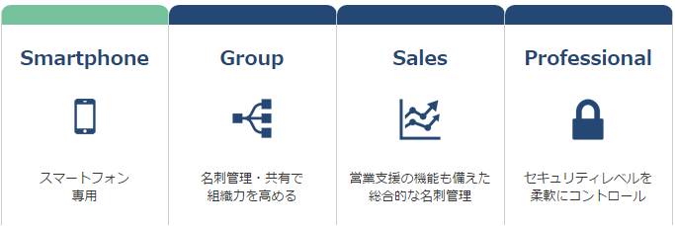
Sansanのご導入について
商用利用によるAPIのご利用には、Sansanのご契約が必要です
Sansanの価格については以下のページをご参照ください
http://jp.sansan.com/plan/

Slide 16
Sansan API でできること

Slide 17
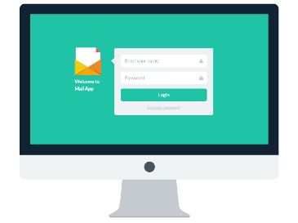


Sansan API 利用イメージ
アプリAの中で Sansanの名刺情報を 活用したい
アプリ上にAPI Keyを受け取るUIが必要。API KeyとUserIDを紐付ける
＜ アプリA ＞
②API KeyをPOST
Sansanユーザーの権限を引き継いで、Sansan APIをCall可能
③API経由でSansanの名刺情報を取得
①Sansan上でAPI Keyを発行
＜ Sansan ＞
APIの形式：REST
使用するプロトコル： HTTPS
レスポンスのフォーマット：JSON
文字コード： UTF-8

Slide 18
Sansan API で参照できる名刺情報
Version1.1で提供されているAPI
①名刺Set取得API（期間指定）
Sansanに存在する名刺のSetを期間指定で取得する
②名刺Set取得API（条件指定）
Sansanに存在する名刺のSetを条件指定で取得する
③名刺取得API（名刺ID指定）
指定された名刺IDを持つ名刺情報を取得する
④名刺画像取得API（名刺ID指定）
指定された名刺IDを持つ名刺の画像を取得する
⑤人物取得API
特定の人物情報を取得する
⑥名刺のタグSet取得API
名刺に付与されたタグのSetを取得する
⑦タグSet取得API
Sansanに存在するタグのSetを取得する

Slide 19
API① ~名刺Set取得（期間指定）~
- API概要
名刺の集合（セット）を取得する
アクセスしているユーザーが参照可能な全名刺集合を返す
- パラメータ
マイデータフラグ [ me | all ]：当該所有者のデータのみを対象とするかどうか
registeredFrom：名刺登録日
registeredTo ：名刺登録日
updatedFrom：名刺更新日
updatedTo ：名刺更新日
- レスポンス
名刺オジェクト（後述）のSet

Slide 20
API② ~名刺Set取得（条件指定）~
- API概要
人物の集合（セット）を条件指定で取得する
アクセスしているユーザーが参照可能な名刺集合を返す
- パラメータ
マイデータフラグ [ me | all ]：当該所有者のデータのみを対象とするかどうか
companyName：会社名（省略可）※中間一致
personName ：姓名（省略可）※前方一致
email：メールアドレス（省略可）※完全一致
tel：代表電話（省略可）※部分一致
mobile：携帯電話（省略可）※部分一致
tag：タグID（省略可）
- レスポンス
名刺オジェクト（後述）のSet

Slide 21
API③ ~名刺取得（名刺ID指定）~
- API概要
指定されたidを持つ名刺を返す
※idがわかっている場合に使用する
- パラメータ
id
- レスポンス
名刺オジェクト（後述）

Slide 22
API④ ~名刺画像取得（名刺ID指定）~
- API概要
指定されたidを持つ名刺画像を返す
※idがわかっている場合に使用する
- パラメータ
id
- レスポンス
名刺画像（JPEG形式）

Slide 23
API⑤ ~人物取得~
- API概要
指定されたpersonIdを持つ人物情報を返す
※personIdがわかっている場合に使用する
- パラメータ
personId
- レスポンス
人物オジェクト（後述）

Slide 24
API⑥ ~名刺のタグSet取得~
- API概要
指定idの名刺に付与されているタグ一覧を取得する
- パラメータ
なし
※idはURIとして指定
- レスポンス
タグオブジェクト（後述）のSet

Slide 25
API⑦ ~タグSet取得~
- API概要
Sansanにあるタグ一覧を取得する
アクセスしているユーザーが参照可能なタグを返す
- パラメータ
マイタグフラグ [ me | all ]：当該所有者のデータのみを対象とする
- レスポンス
タグオブジェクト（後述）のSet

Slide 26
レスポンスオブジェクト（1/2）
[ 名刺オブジェクト ]
＜名刺プロパティ＞
＜人物情報＞
＜会社情報＞
id
companyId
personId
名刺交換日
名刺登録日
データ化ステータス
メモ
[ 所有者オブジェクト ]
姓
名
姓カナ
名カナ
部署 役職
email
mobile
会社名
郵便番号
都道府県
市区町村
番地
ビル名
TEL
FAX
URL

Slide 27
レスポンスオブジェクト（2/2）
[ 人物オブジェクト ]
[ 所有者オブジェクト ]
personId
最新の[ 名刺オブジェクト ]
ownerId
所有者名
[ タグオブジェクト ]
[ データ化ステータス ]
tagId
タグ名
タグ種別
[ 所有者オブジェクト ]
データ化中
OCR処理のみの不確実なデータである
データ化完了
Snasanの保証する精度でデータ化が完了している
データ化不可
何らかの問題によりデータ化できなかった

Slide 28
パートナープログラムに関する問合せ先
Sansan株式会社 Sansan事業部
プロダクトアライアンスマネージャー
山田 尚孝（やまだ ひさのり）
yamada@sansan.com
お気軽にお問合せください

